Slide 1



«Открытое сердце»
Программа повышения качества детско-родительских отношений в кризисный период
Подготовила:
Павлова Наталья Алексеевна
ФГБОУ ВО «ВГСПУ»
Студентка 2 курса магистратуры
Номинация: Педагог-психолог

Slide 2






Концепция программы
Цель:
Создать мягкие, практичные инструменты для поддержки семьи в кризис семи лет и спокойной подготовки к школе
Аудитория:
Родители детей 6–7 лет, педагоги-психологи, воспитатели.
Проектные результаты:
• Игра «Чемоданчик школьника»
• Практикум «Я рядом»
• «Карта реакций»
• Памятка «10 тёплых фраз»
Сроки:
Март – июнь 2026 (разработка и пилотная апробация)

Slide 3







Игровой инструмент для детей: «Чемоданчик школьника»
Тёплая игра для будущего первоклассника
Что внутри?
терпение
смелость
любопытство
Ребёнок собирает в чемодан не вещи, а свои сильные качества.
3 режима игры:
• Лёгкий – если ребёнок устал или тревожится
• Исследовательский – беседуем о ресурсах
• Ролевой – говорит любимая игрушка
Ритуал «Секретный предмет от меня»:
маленький камушек или наклейка со словами:
«Что бы ни случилось, я рядом»
умение просить помощь
упорство

Slide 4






Родительский практикум
«Я рядом: укрепляем доверие на пороге школьной жизни»
«50 минут тепла и пользы»
Родители учатся:
слышать чувства ребёнка
переформулировать обвинения
видеть свои привычные реакции
восстанавливать равновесие через дыхание
Итог: меньше конфликтов, больше доверия.

Slide 5




Эффективность практикума:
Для родителя:
Родитель начинает называть чувства ребёнка
Конфликтов становится заметно меньше
Ребёнок чаще говорит о школе с интересом
Родитель чувствует себя увереннее
Для педагога-психолога:
Психолог получает готовый, структурированный инструмент
Снижается количество жалоб на «капризы» и страхи
Растёт доверие к психологической службе ОО
Легко масштабировать (онлайн / очно)

Slide 6


Карта моих привычных реакций (тест для родителей)
Как родители могут увидеть свои привычки?
Пример ситуации:
«Ребёнок боится идти в школу, плачет»
а) уговариваю «не бойся»
б) спрашиваю «чего именно ты боишься?»
в) говорю, что все дети проходят через это
Что означают ответы?
→ больше «а» – склонность к контролю
→ больше «б» – умение спрашивать и слышать
→ больше «в» – поддерживающий стиль
Это не диагноз, а повод заглянуть внутрь себя.

Slide 7




Памятка для родителей: Мягкая сила родителя.
10 ключей к близости
«Я с тобой, мы вместе»
«Я вижу, как тебе трудно»
«Ты сейчас как будто актёр. Какую роль ты играешь?».
«Не бойся»
«Ты уже большой»
«Хватит кривляться»

Slide 8




+ 3 невербальных ключа: как сказать без слов
(дополнение к памятке)
Открытая поза,
прикосновение
Мягкая
интонация
Уровень глаз

Slide 9





«Наш общий итог»
Ты не один.
Твой чемоданчик — это то, что уже есть внутри тебя.
А я — рядом. Всегда.

Slide 10



Раздаточный материал программы
Представьте, что вы смотрите на себя со стороны — без осуждения, как на доброго знакомого. Какой из трёх голосов внутри вас чаще откликается? Отметьте.
№ | Ситуация | Ваш вариант (а, б или в)
1 | Ребёнок нарочито кривляется, говорит детским голосом. | а) одёргиваю; б) игнорирую; в) спрашиваю «Какую роль ты играешь?»
2 | Ребёнок боится идти в школу, плачет. | а) уговариваю «не бойся»; б) спрашиваю «чего именно ты боишься?»; в) говорю, что все дети проходят через это.
3 | Ребёнок гордится рисунком, который вам кажется неудачным. | а) честно говорю, что можно лучше; б) хвалю за старание; в) сравниваю с его прошлым рисунком.
4 | Ребёнок долго не может решить задачу, злится. | а) помогаю решить; б) говорю «ты злишься, это нормально, давай вместе подумаем»; в) даю время самому успокоиться.
5 | Ребёнок спрашивает: «А ты будешь меня любить, если я получу двойку?» | а) уверяю, что любовь не зависит от оценок; б) говорю «главное – твои старания»; в) обещаю не ругать.

Slide 11


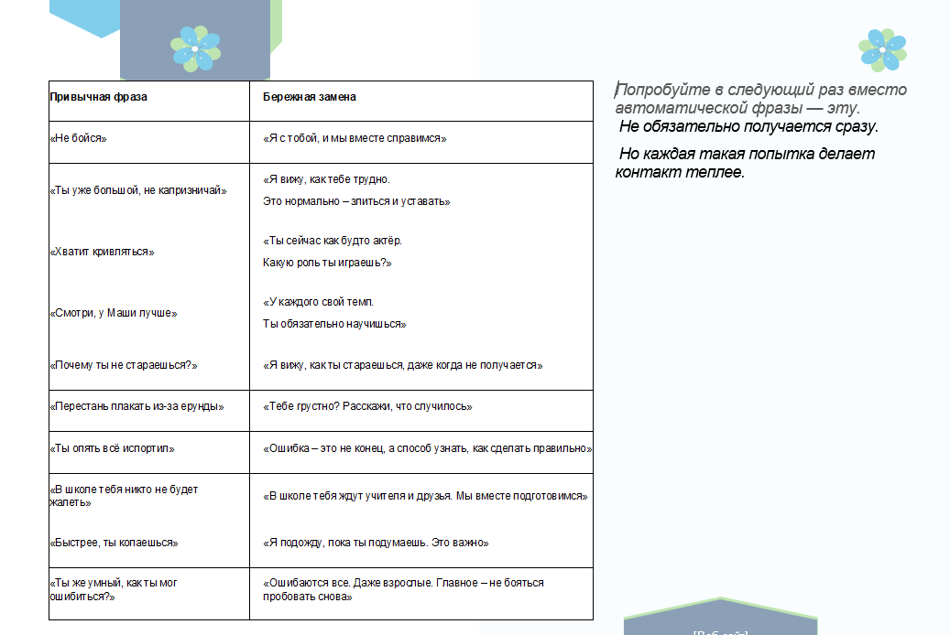
Раздаточный материал программы

Slide 12

«С открытым сердцем – к каждому ребёнку и родителю»
«Благодарю за интерес к проекту.

